Slide 1
Taller de GIT
Encuentro Informático Riojano 2019
Emmanuel Arias
eamanu@members.fsf.org

Slide 2
Objetivos
Trabajo Colaborativo
Como usar cualquier herramienta
Crear cuenta de Gitlab y Github
Aprender las bases de GIT
Primeras (¿?) contribuciones a Proyectos

Slide 3
Git
¿Qué es GIT?

Slide 4
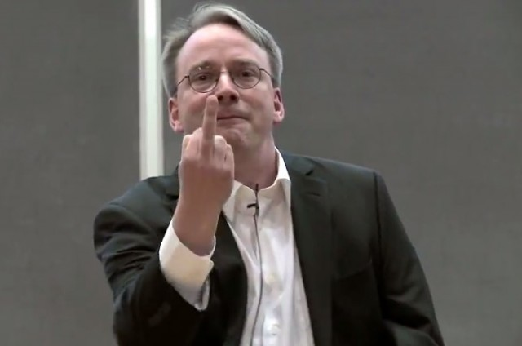
Git

Slide 5
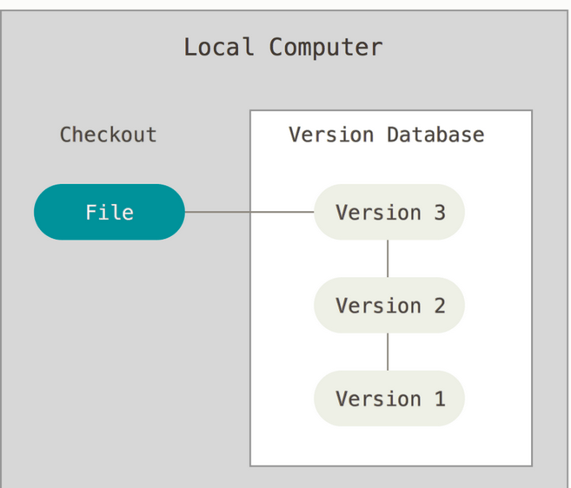
Git

Slide 6
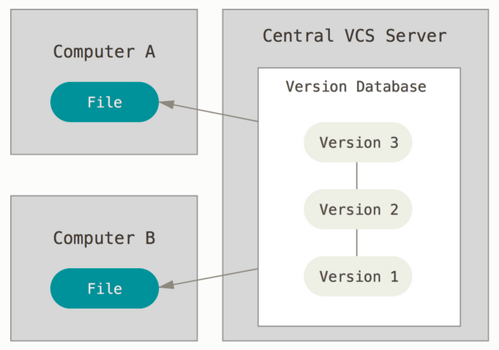
Git

Slide 7
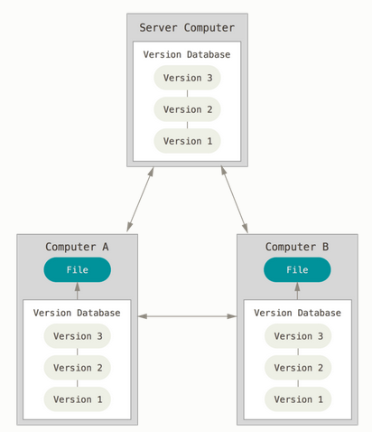
Git

Slide 8
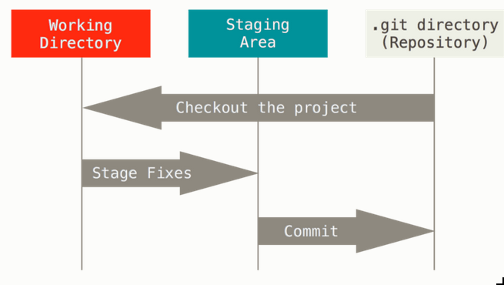
Git - Funcionamiento

Slide 9
Git - Funcionamiento
For one, the command line is the only place you can run all Git commands — most of the GUIs implement only a partial subset of Git functionality for simplicity [1].
[1] https://git-scm.com/book/en/v2/Getting-Started-The-Command-Line

Slide 10
Git - Instalación
$ sudo apt install git
$ git --version

Slide 11
Git – Set up - Configuración
$ git config --list --show-origin
…
$ git config --global user.name "Emmanuel Arias"
$ git config --global user.email emmanuelarias30@gmail.com
$ git config --global core.editor emacs

Slide 12
Git - ¿Dónde obtener ayuda?
Channel #git o #github en http://freenode.net
$ git help <verb>
$ git <verb> --help
$ man git-<help>
…
Verb => status
$ git help status
¿Qué pasa?

Slide 13
Git – init
$ git help init
$ git init

Slide 14
Git - add
$ man git-add
$ git add <path>

Slide 15
Git - commit
$ man git-commit
$ git commit -m “mensaje”
Ó
$ git commit
<commit detail>

Slide 16
Git - commit
https://chris.beams.io/posts/git-commit/

Slide 17
Git - primeros pasos
$ mkdir project
$ cd project
$ git init
<hack> <hack> <hack>
…
$ git add .

Slide 18
TP 1
1. Crear cuenta en Gitlab y Github
2. Crear proyecto
3. Crear repositorio local (git init)
4. Escribir un programa que sume todos los números múltiples de 3 y 5 entre 0 y N.
5. Agregar archivos y commitear.
Tiempo límite 15 minutos

Slide 19
Git - Clone
$ man git-clone
$ git clone <url>
$ git clone https://github.com/python/cpython.git

Slide 20
Git - show
$ man git-show
$ git show
$ git show <SHA-1>

Slide 21
Git - status
$ man git-status
$ git status

Slide 22
Git - log
$ man git-log
$ git log

Slide 23
Git - ¿Quién rompió el código?
$ man git-blame
$ git blame <file>

Slide 24
Git - Búsqueda
$ man git-grep
$ git grep
¿Por qué no usar el comando grep?

Slide 25
TP 2
En el repositorio de cpython buscar:
Dónde está definido “Py_TYPE”
  Quién lo agregó?
  Cuándo?
  Qué más agrego?
Quien tiene más commits?
Cuántos commits tiene “Xavier de Gaye”
Tip : git shortlog

Slide 26

Git - Ramas

Slide 27
Git - Ramas
$ man git-branch
$ git branch
… Volvemos al nuestro proyecto
$ git branch
$ git branch -d <branch name>

Slide 28
Git - checkout
1) $ git checkout -b new-branch
$ git checkout branch
2) Vuelta atras de archivos modificados.
$ git checkout <pathfile>

Slide 29
Git - remote
$ man git-remote
$ git remote add <name> <link>

Slide 30
Git – push
$ man git-push
$ git push <remote> <branch>

Slide 31
Git – tag
$ man git-tag
$ git tag

Slide 32
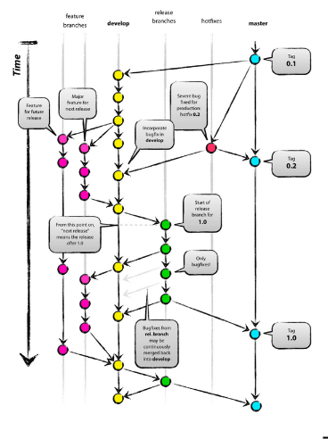
Git - workflow

Slide 33
TP 3
Fork https://github.com/eamanu/workshop_git_EILAR2019
Clonar el repo desde la cuenta personal
Encontrar la resolución del issue: https://github.com/eamanu/workshop_git_EILAR2019/issues/1
Crear una rama
Pushear la rama a la cuenta propia
Mandar Pull Request
Si hay mas errores, cargar issue.

